Slide 1
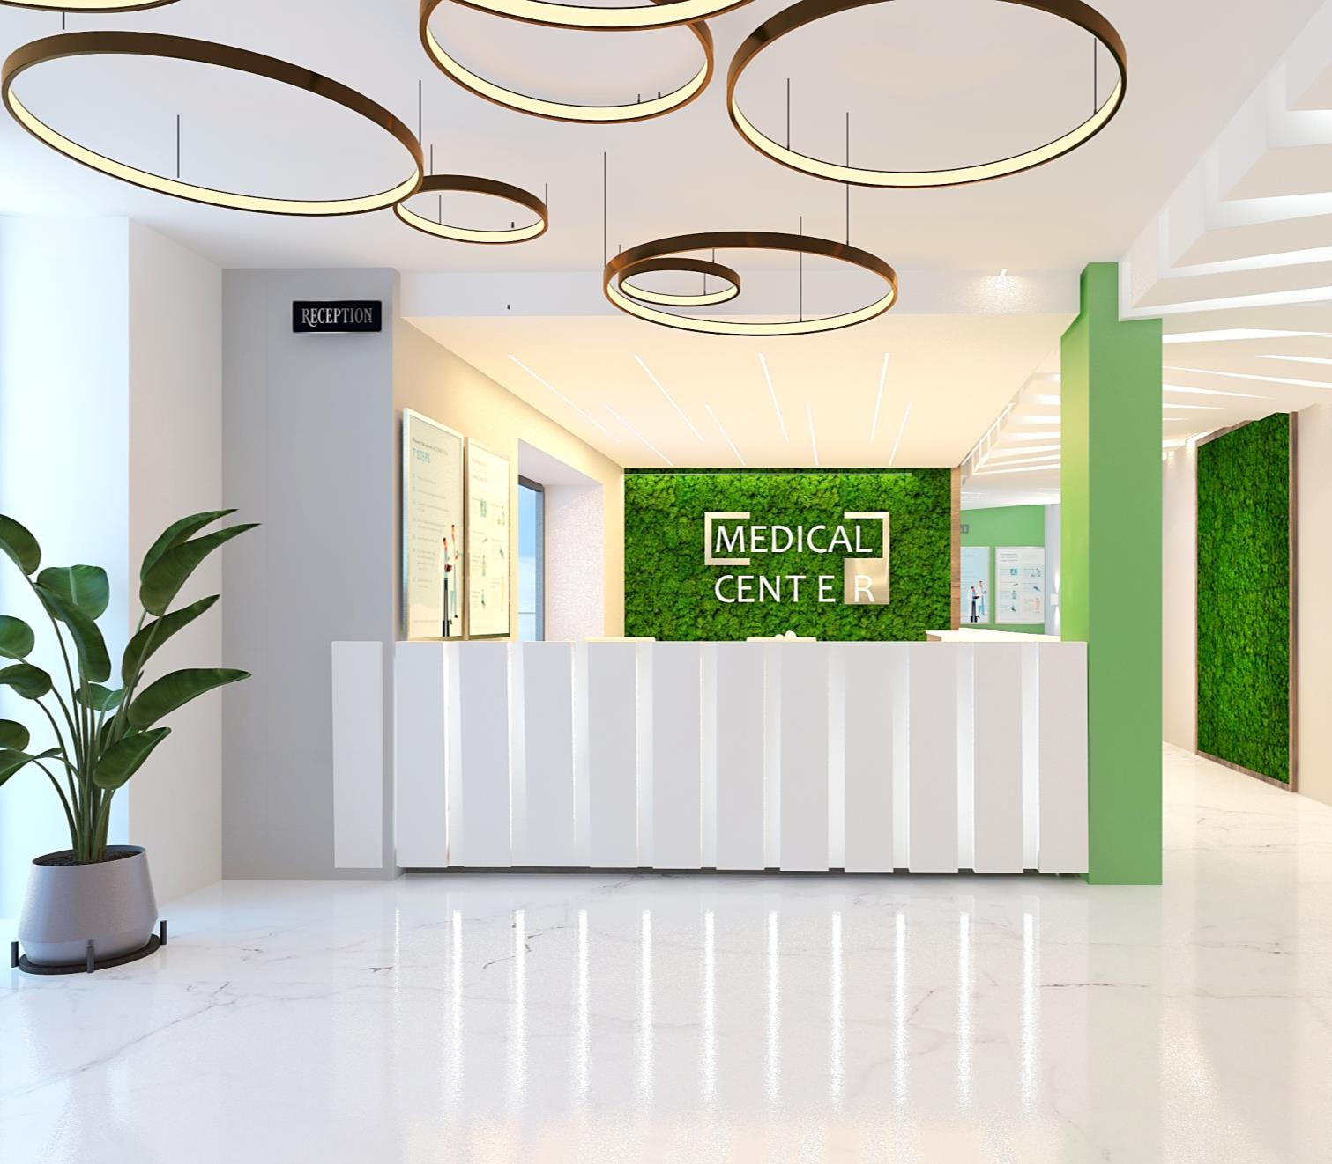
Многопрофильный медицинский центр
город Самара, улица Мяги, дом 10, кор.А

Slide 2
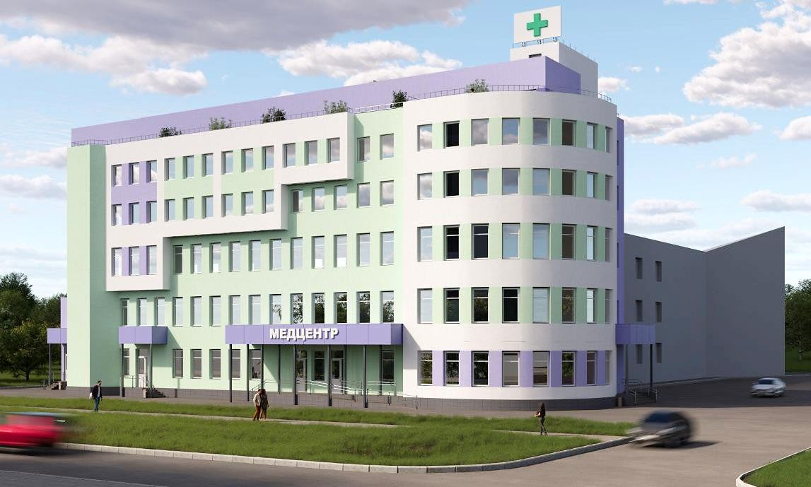
Группа компаний "ОПТИ" предлагает к реализации инвестиционный проект
«Строительство многофункционального медицинского центра»

Slide 3
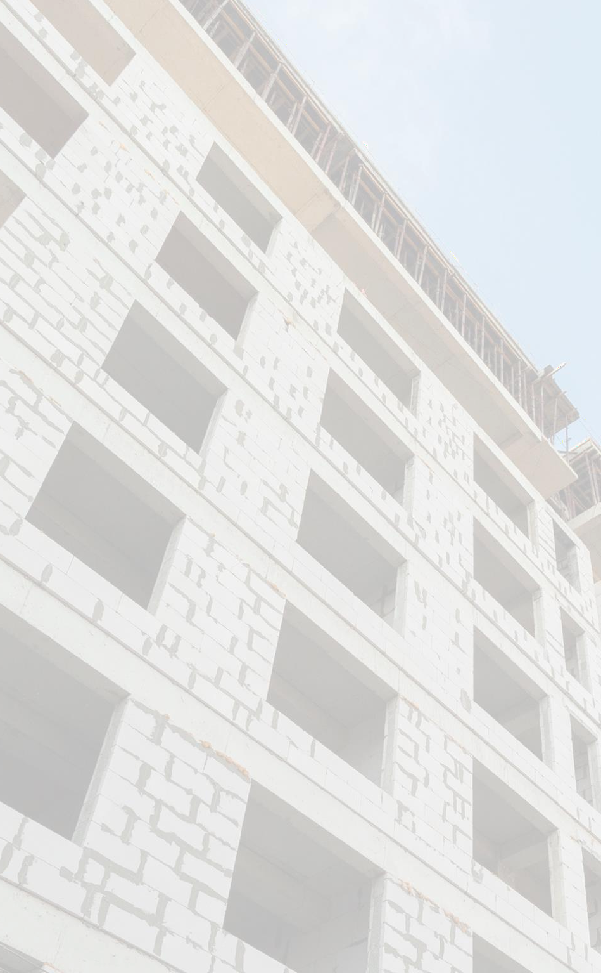
По состоянию на 01.04.2024 г. ООО ГК "ОПТИ" имеет:
Собственную котельную
Электрическую подстанцию
Земельный участок
Поставленный на кадастровый учёт
объект незавершенного строительства
Проект центра, прошедший экспертизу

Slide 4
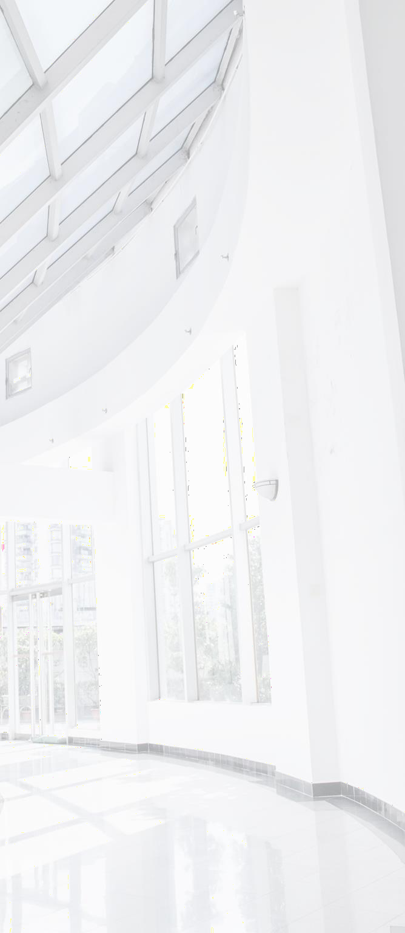
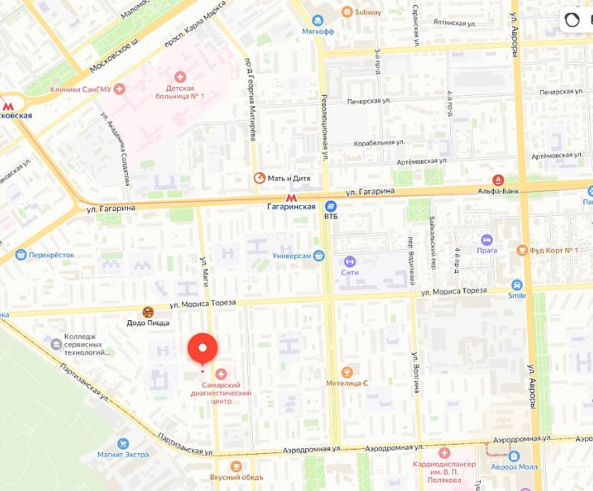
Преимущества расположения
Объект расположен в центральной части города,
с удобными транспортными развязками как для подъезда на личном автомобиле, так и на общественном транспорте
В этом районе города сосредоточены крупные медицинские центры различных профилей,
что увеличит интеграцию данного объекта в развитый медицинский кластер города
Транспортная доступность:
Близость центральных транспортных магистралей для комфортного
подъезда на личном транспорте
Шаговая доступность от станций метро Гагаринская и Московская
Фактический адрес медицинского центра :
г. Самара, ул.Мяги, дом 10, корп. А Железнодорожный район г. Самары

Slide 5
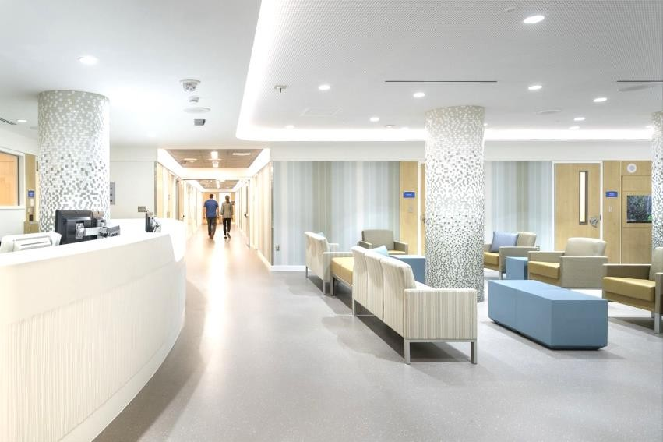
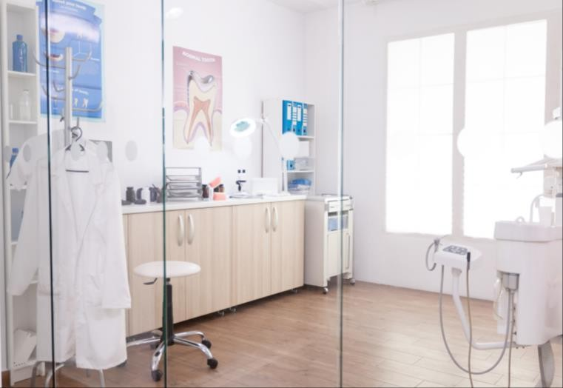
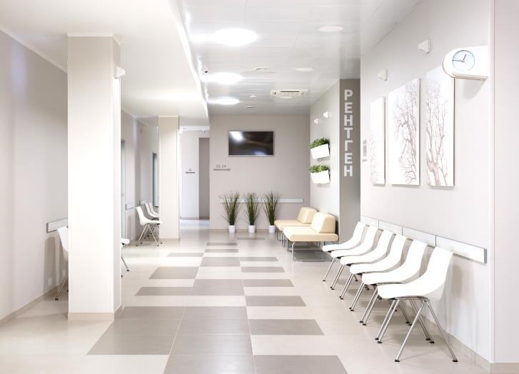
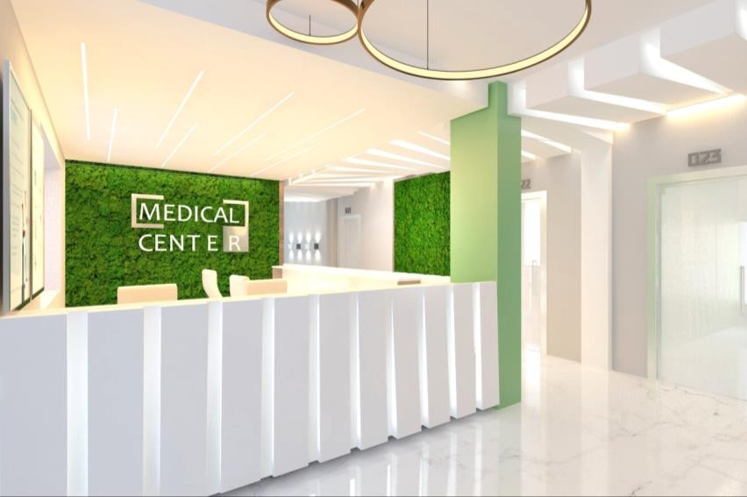
Описание объекта
Многофункциональный медицинский центр – современный проект, разработанный с учетом актуальных технологий строительства,
с применением высококачественных строительных материалов
5830,16 кв.м
площадь центра
6
этажей
2
лифта
Эксплуатируемая
кровля
с живописным
панорамным видом

Slide 6
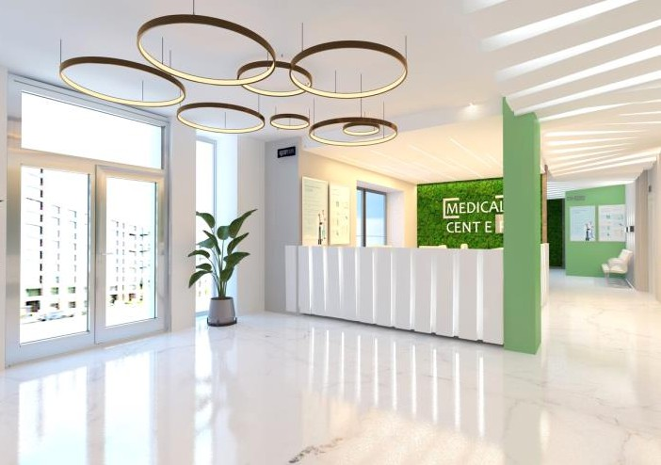
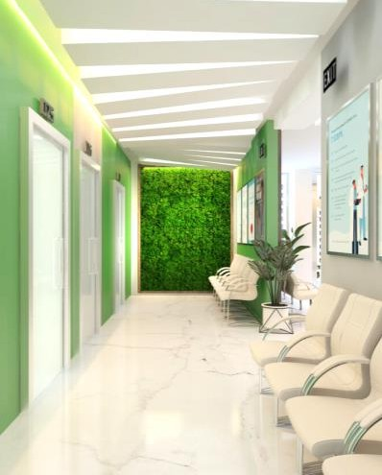
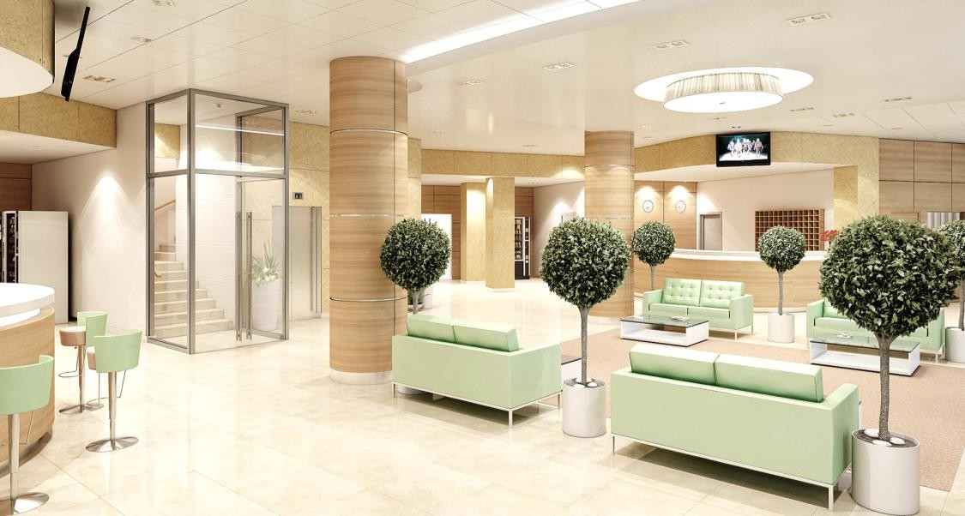
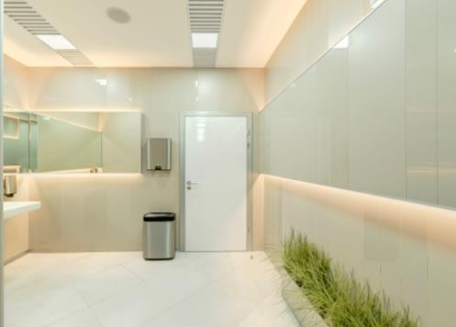
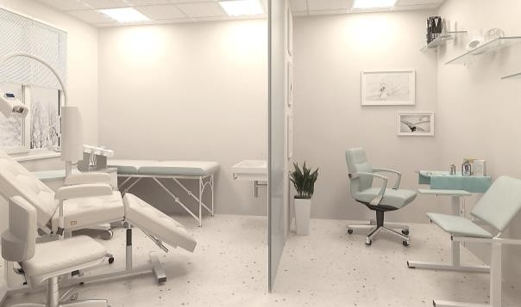
Преимущества и перспективы для развития центра
Наличие в данном районе развитого медицинского кластера
даёт прекрасные возможности для развития центра
и его быстрой интеграции в социальную сферу данного района города
Географический центр города
удобные пути подъезда и расположение в центре города обеспечивают отличную транспортную доступность из любой точки г. Самары
Развитая инфраструктура
обеспечивает высокий трафик потенциальных клиентов
и создает дополнительный комфорт для посетителей медицинского центра
Вместительная наземная парковка
в условиях современного города становится важным фактором при выборе для посещения медицинского центра
Доступность для маломобильных граждан
обеспечена за счет обеспечения беспрепятственной среды и предусмотренных пандусов и лифтов

Slide 7
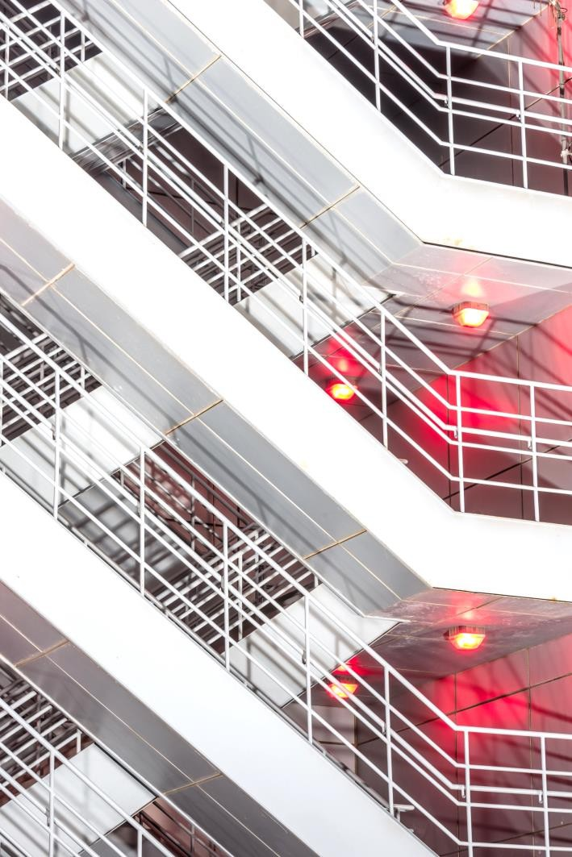
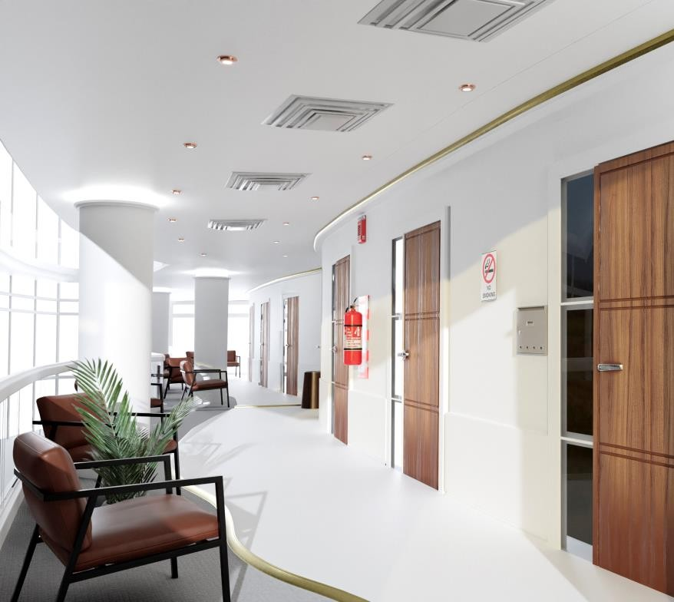
Технические характеристики
23 110,06 куб.м
Строительный объем
1 085,39 кв.м
Площадь застройки
5 830,16 кв.м
Общая площадь
4 156,67 кв.м
Полезная площадь
6
Этажность
7 Количество этажей
2
Лифта
В проекте предусмотрены:
Отопление
от собственной котельной
Центральное
кондиционирование с индивидуальным
управлением
Системы вентиляции,
пожарной сигнализации, пожаротушения, голосового оповещения

Slide 8
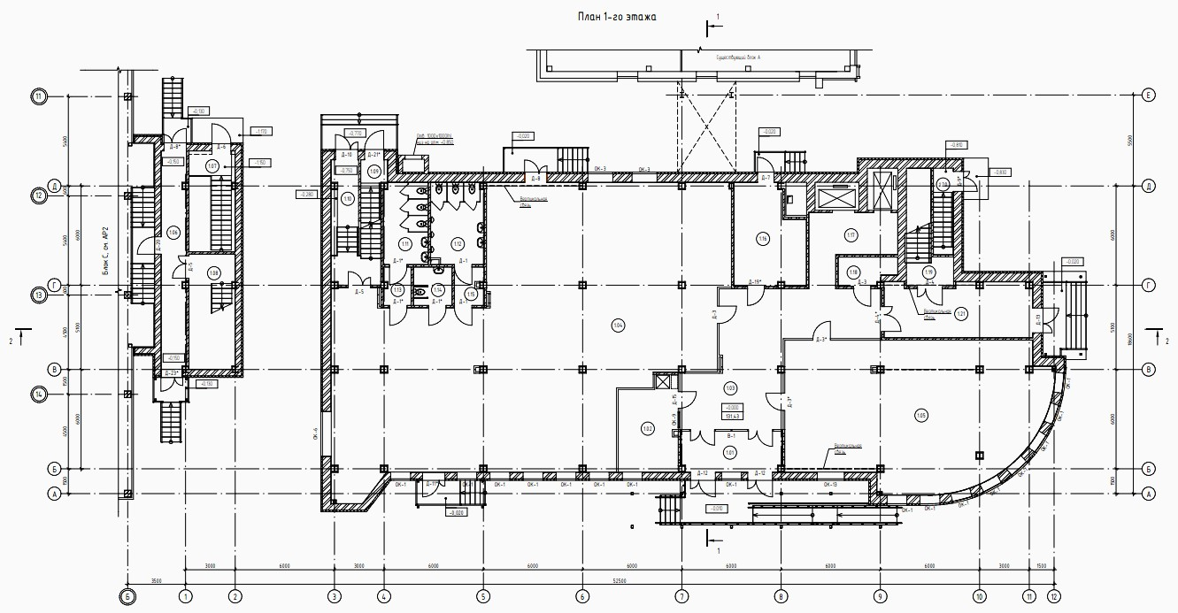
Поэтажный план: 1 этаж
Тамбуры
Вестибюль
Помещения свободной планировки Санузлы (женский, мужской)
Комната хранения уборочного
инвентаря
Электрощитовая
Помещение охраны и пожарной сигнализации
Условные обозначения:
перегородки из гипсокартона;
облицовка колонн ГКЛ;
стены и перегородки из керамического кирпича;
минераловатный утеплитель;
номер помещения;
позиция дверного проёма;
позиция оконного проёма;
позиция витража;

Slide 9
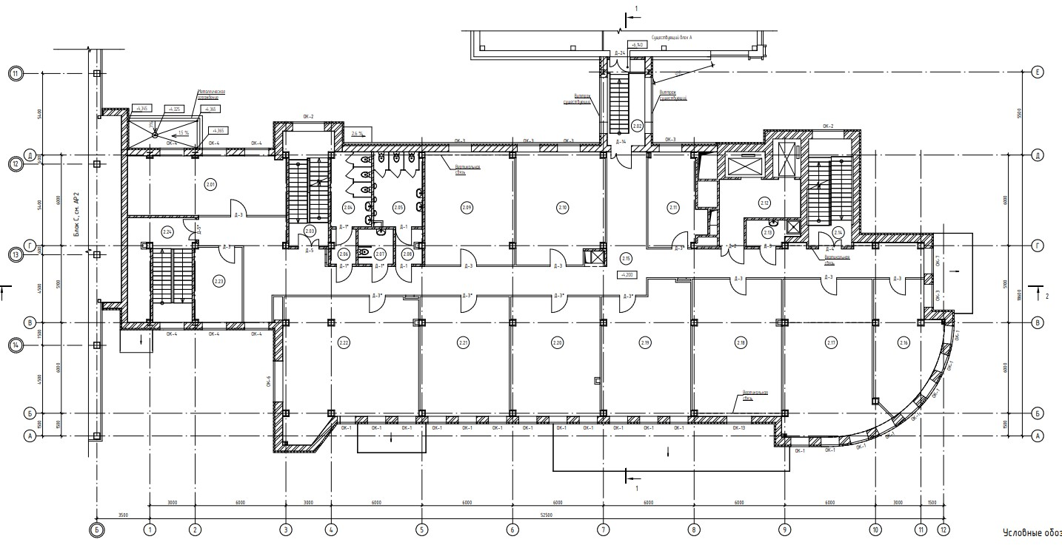
Поэтажный план: 2-5 этажей
Коридор
Кабинеты
Санузлы (женский, мужской)
Комната хранения уборочного инвентаря
Безопасная зона
Условные обозначения:
перегородки из гипсокартона;
облицовка колонн ГКЛ;
стены и перегородки из керамического кирпича;
стены из керамзитобетонных блоков;
минераловатный утеплитель;
номер помещения;
позиция дверного проёма;
позиция оконного проёма;

Slide 10
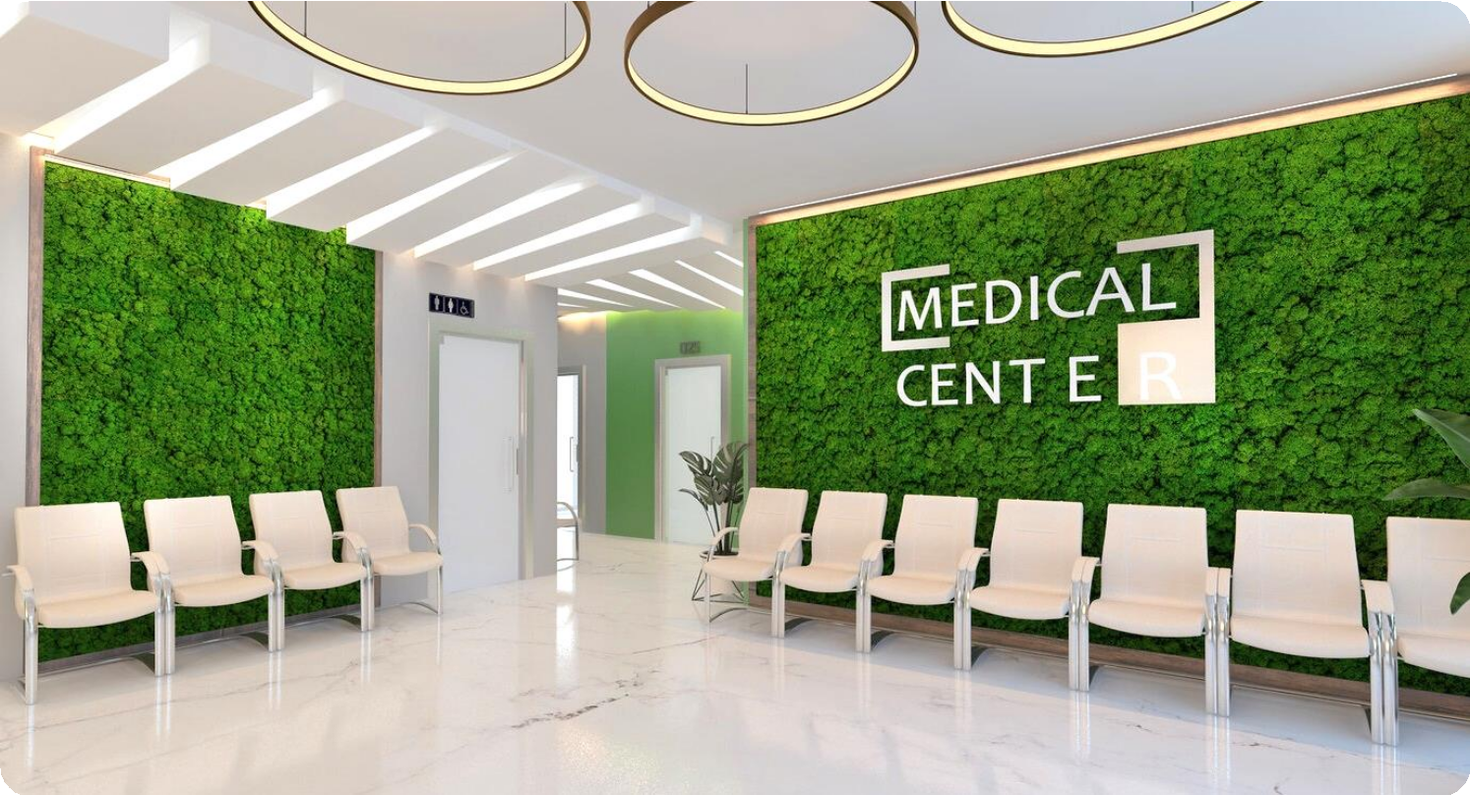
Свяжитесь с нами
Будем рады ответить на Ваши вопросы
и предоставить необходимую документацию
ООО Группа Компаний «ОПТИ»
443093, г. Самара, ул.Мяги, д. 10А
+7 (846) 979-75-46
+7 (919) 809-85-00 (директор)
bataevaav-opti@yandex.ru

